Slide 1


Escuela politécnica nacional escuela de formación de tecnólogos análisis de sistemas informáticos.
MODELO DE REDES: TRANSPORTE/ ASIGNACIÒN
Grupo Nº 2.
Maldonado Moreno Luis Gustavo.
Peñafiel García Lourdes Belén.
Sánchez Arteaga Fredy Vicente.

Slide 2
Planteamiento del problema:
El sistema de distribución de la Compañía Herman consta de tres plantas, dos almacenes, y cuatro clientes. Las capacidades de la planta y los costos por unidad (en dólares) de envío de cada planta a cada almacén son los siguientes:

Slide 3
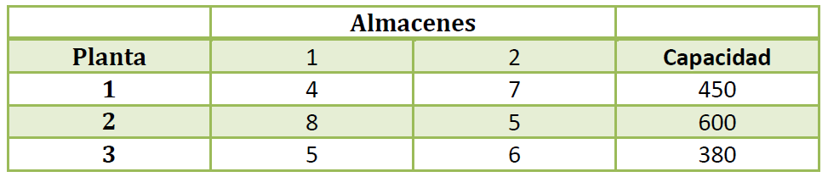
Planteamiento del problema:

Slide 4
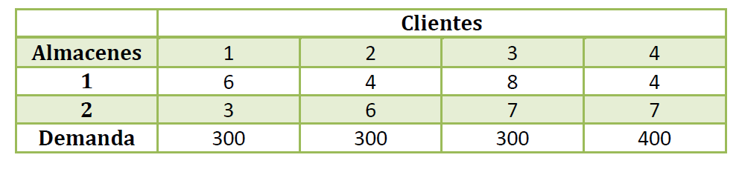
Planteamiento del problema:
La demanda de los clientes y los costos por unidad (en dólares) de envío de cada almacén a cada cliente son:

Slide 5
El sistema de distribución de la Compañía Herman.
a) Desarrollar una representación a la red de este problema.

Slide 6
DEMANDA
OFERTA
6
C1
300
1
P1
450
4
6
7
4
A1
7
C2
4
8
300
2
P2
8
4
600
5
3
6
5
A2
8
C3
7
300
5
7
6
3
P3
360
9
C4
400

Slide 7
El sistema de distribución de la Compañía Herman.
a) Desarrollar una representación a la red de este problema.
b) Formule un modelo de programación lineal del problema.

Slide 8
Función objetivo
$$Min 4x_{14}+7x_{15}+8x_{24}+5x_{25}+5x_{34}+6x_{35}+6x_{46}+4x_{47}+8x_{48}+4x_{49}+3x_{56}+$$
$$6x_{57}+7x_{58}+7x_{59}$$

Slide 9
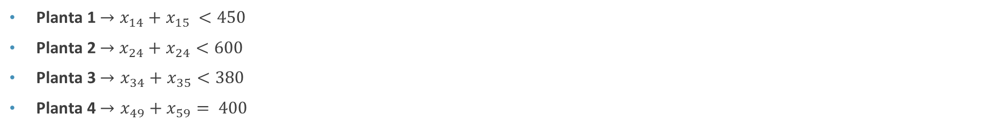
Restricciones
Restricciones del Origen(Orferta)
Planta 1 $→x_{14}+x_{15 }<450$
Planta 2 $→$ $x_{24}+x_{24}<600$
Planta 3 $→$ $x_{34}+x_{35}<380$
Planta 4 $→$ $x_{49}+x_{59}= 400$

Slide 10
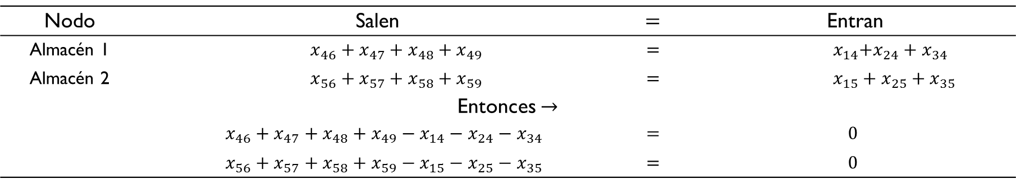
Restricciones
Almacenes
Nodo | Salen | $$=$$ | Entran
Almacén 1 | $$x_{46}+x_{47}+x_{48}+x_{49}$$ | $$=$$ | $${ x}_{14}+x_{24}+x_{34}$$
Almacén 2 | $$x_{56}+x_{57}+x_{58}+x_{59}$$ | $$=$$ | $$x_{15}+x_{25}+x_{35}$$
Entonces $→$
 | $$x_{46}+x_{47}+x_{48}+x_{49}−x_{14}−x_{24}−x_{34}$$ | $$=$$ | $$0$$
 | $$x_{56}+x_{57}+x_{58}+x_{59}−x_{15}−x_{25}−x_{35}$$ | $$=$$ | $$0$$

Slide 11
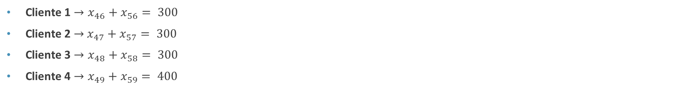
Restricciones
Restricciones del Destino (Demanda.)
Cliente 1 $→x_{46}+x_{56}= 300$
Cliente 2 $→$ $x_{47}+x_{57}= 300$
Cliente 3 $→$ $x_{48}+x_{58}= 300$
Cliente 4 $→$ $x_{49}+x_{59}= 400$

Slide 12
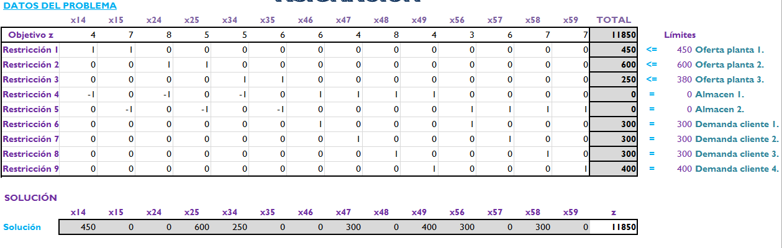
Solver

Slide 13
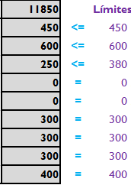
RESULTADO FINAL
x14
=
450
x25
=
600
x34
=
250
Solución
11850
x47
=
300
x49
=
400
x56
=
300
x58
=
300

Slide 14
El sistema de distribución de la Compañía Herman.
Supongamos que se permiten los traslados entre los dos almacenes en $ 2 por unidad y que los envíos directos se pueden hacer de la planta 3 a 4 clientes a un costo de $ 7 por unidad.
Desarrollar una representación a la red de este problema.

Slide 15
Grafico.
DEMANDA
OFERTA
6
c1
300
1
p1
4
6
450
7
4
a1
4
7
c2
8
300
4
2
p2
8
2
2
600
5
3
5
a2
6
8
c3
300
7
5
6
7
3
p3
380
9
c4
7
400

Slide 16
El sistema de distribución de la Compañía Herman.
Supongamos que se permiten los traslados entre los dos almacenes en $ 2 por unidad y que los envíos directos se pueden hacer de la planta 3 a 4 clientes a un costo de $ 7 por unidad.
a. Desarrollar una representación a la red de este problema.
b. Formular un modelo de programación lineal de este problema.
c. Resolver el programa lineal para determinar el plan óptimo de envío.

Slide 17
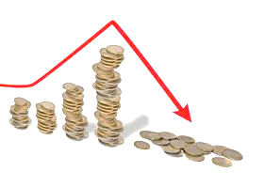
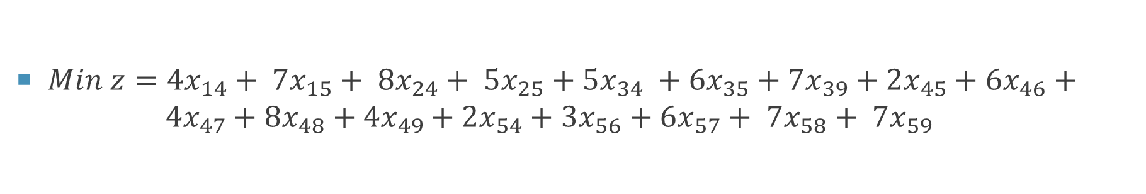
Función objetivo
$Min z=4x_{14}+ 7x_{15}+ 8x_{24}+ 5x_{25}+5x_{34} +6x_{35}+7x_{39}+2x_{45}+6x_{46}+ 4x_{47}+8x_{48}+4x_{49}+2x_{54}+3x_{56}+6x_{57}+ 7x_{58}+ 7x_{59}$

Slide 18

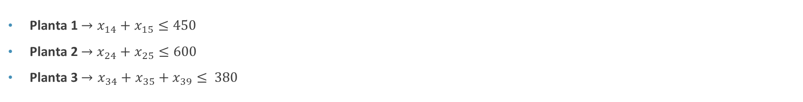
Restricciones
Restricciones del Origen (Oferta.)
Planta 1 $→x_{14}+x_{15}≤450$
Planta 2 $→$ $x_{24}+x_{25}≤600$
Planta 3 $→$ $x_{34}+x_{35}+x_{39}≤ 380$

Slide 19
Restricciones
Almacenes
Nodo | Salen | $$=$$ | Entran
Almacén 1 | $$x_{45}+x_{46}+x_{47}+x_{48}+x_{49}$$ | $$=$$ | $$x_{14}+x_{24}+x_{34}+x_{54}$$
Almacén 2 | $$x_{54}+x_{56}+x_{57}+x_{58}+x_{59}$$ | $$=$$ | $$x_{15}+x_{25}+x_{35}+x_{45}$$
Entonces $→$
 | $$x_{45}+x_{46}+x_{47}+x_{48}+x_{49}−x_{14}−x_{24}−x_{34}−x_{54}$$ | $$=$$ | $$0$$
 | $$x_{54}+x_{56}+x_{57}+x_{58}+x_{59}−x_{15}−x_{25}−x_{35}−x_{45}$$ | $$=$$ | $$0$$

Slide 20

Restricciones
Restricciones del Destino (Demanda.)
Cliente 1 $→x_{46}+x_{56}= 300$
Cliente 2 $→$ $x_{47}+x_{57}= 300$
Cliente 3 $→$ $x_{48}+x_{58}= 300$
Cliente 4 $→$ $x_{39}+x_{49}+x_{59}= 400$

Slide 21
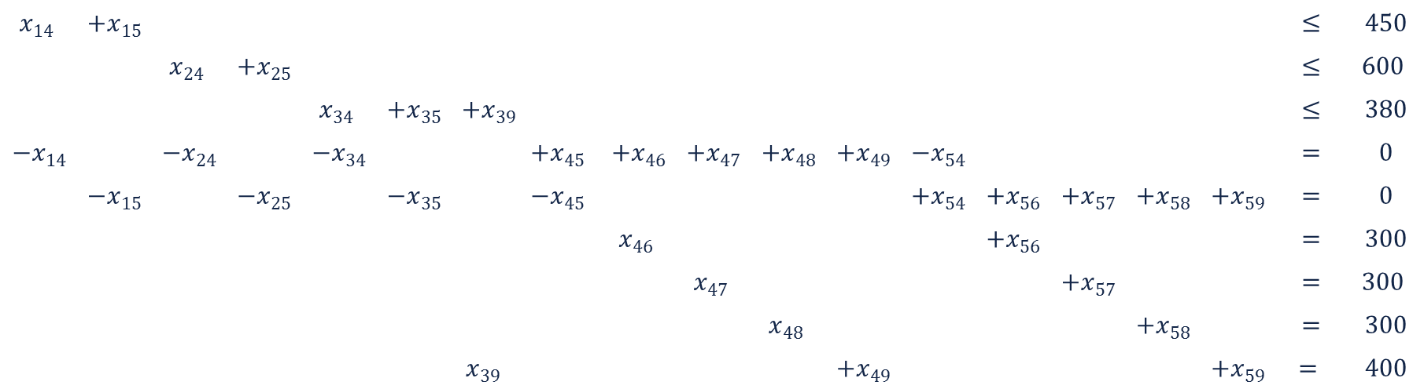
Solución plan óptimo de envío
$4x_{14}+ 7x_{15}+ 8x_{24}+ 5x_{25}+5x_{34} +6x_{35}+7x_{39}+2x_{45}+6x_{46}+4x_{47}+8x_{48}+4x_{49}+2x_{54}+3x_{56}+ 6x_{57}+ 7x_{58}+ 7x_{59}$
S.a.
$$x_{14}$$ | $$+x_{15}$$ |  |  |  |  |  |  |  |  |  |  |  |  |  |  |  | $$≤$$ | $$450$$
 |  | $$x_{24}$$ | $$+x_{25}$$ |  |  |  |  |  |  |  |  |  |  |  |  |  | $$≤$$ | $$600$$
 |  |  |  | $$x_{34}$$ | $$+x_{35}$$ | $$+x_{39}$$ |  |  |  |  |  |  |  |  |  |  | $$≤$$ | $$380$$
$$−x_{14}$$ |  | $$−x_{24}$$ |  | $$−x_{34}$$ |  |  | $${+x}_{45}$$ | $$+x_{46}$$ | $$+x_{47}$$ | $$+x_{48}$$ | $$+x_{49}$$ | $$−x_{54}$$ |  |  |  |  | $$=$$ | $$0$$
 | $$−x_{15}$$ |  | $$−x_{25}$$ |  | $$−x_{35}$$ |  | $$−x_{45}$$ |  |  |  |  | $${+x}_{54}$$ | $$+x_{56}$$ | $$+x_{57}$$ | $$+x_{58}$$ | $$+x_{59}$$ | $$=$$ | $$0$$
 |  |  |  |  |  |  |  | $$x_{46}$$ |  |  |  |  | $$+x_{56}$$ |  |  |  | $$=$$ | $$300$$
 |  |  |  |  |  |  |  |  | $$x_{47}$$ |  |  |  |  | $$+x_{57}$$ |  |  | $$=$$ | $$300$$
 |  |  |  |  |  |  |  |  |  | $$x_{48}$$ |  |  |  |  | $$+x_{58}$$ |  | $$=$$ | $$300$$
 |  |  |  |  |  | $$x_{39}$$ |  |  |  |  | $$+x_{49}$$ |  |  |  |  | $$+x_{59}$$ | $$=$$ | $$400$$

Slide 22
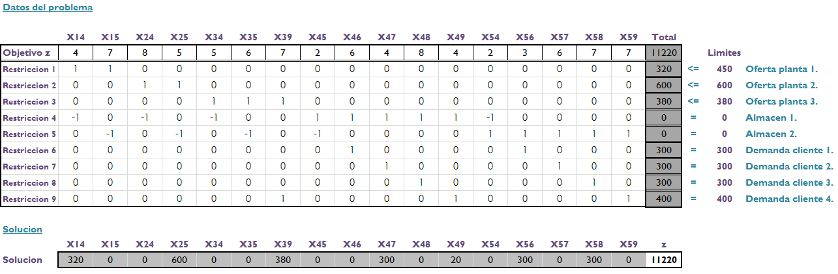
Solver

